Slide 1
6차시 · 모듈2 WISE 판단
AI 신호등 판단 놀이
AI를 써도 되는 상황을 네 가지 신호로 나누어 판단해 봅시다.
2026년 G-DEAL A.N.D · CC BY-NC-SA
Notes:
오늘 배울 것을 한 문장으로 소개한다.
AI를 써도 되는 상황을 네 가지 신호로 나누어 판단해 봅시다.

Slide 2
학습 문제
AI를 써도 되는 상황을 네 가지 신호로 나누어 판단해 봅시다.
Notes:
학습 문제를 함께 소리 내어 읽는다.

Slide 3
도입 · 동기 유발
길을 건널 때 신호가 초록과 빨강만 있으면 어떨까요?
AI를 쓸 때도 ‘돼요, 안 돼요’ 둘로만 나눌 수 있을까요?
Notes:
◎ 동기 유발
- 길을 건널 때 신호가 초록과 빨강만 있으면 어떨까요?
· 곧 바뀌는지 알 수 없어서 위험할 것 같습니다.
- AI를 쓸 때도 ‘돼요, 안 돼요’ 둘로만 나눌 수 있을까요?
· 조건을 지키면 되는 것도 있을 것 같습니다.
준비물
☆ 4색 신호등 PPT
★ 학습문제 PPT
△ 초록 그냥 써도 돼 / 노랑 조건을 지키면 돼 / 주황 아주 조심해서만 / 빨강 쓰면 안 돼

Slide 4
[활동 1] 신호 뜻 익히기
네 신호의 뜻을 우리 말로 바꿔 봅시다.
주황과 빨강은 어떻게 다를까요?
Notes:
◎ [활동 1] 신호 뜻 익히기
- 네 신호의 뜻을 우리 말로 바꿔 봅시다.
· 노랑은 ‘써도 되는데 조건을 지켜야 해’입니다.
- 주황과 빨강은 어떻게 다를까요?
· 주황은 아주 조심하면 되고, 빨강은 아예 하면 안 되는 것입니다.
준비물·유의점
★ 4색 신호등 카드
★ 상황 카드 20장
★ 웹앱 AI 신호등 판정단
△ 정답을 미리 알려주지 말고 근거로 설득하게 하기
△ 학급 집계 화면으로 의견 분포를 함께 보기

Slide 5
[활동 2] 상황 카드 분류하기
상황 카드 20장을 모둠에서 네 칸에 놓고, 이유를 한 줄씩 적어 봅시다.
‘친구와 다툰 일을 AI에게만 말한다’는 어디에 놓았나요?
Notes:
◎ [활동 2] 상황 카드 분류하기
- 상황 카드 20장을 모둠에서 네 칸에 놓고, 이유를 한 줄씩 적어 봅시다.
· ‘숙제를 AI가 다 써 준다’는 빨강입니다. 제가 배우는 게 없어지니까요.
- ‘친구와 다툰 일을 AI에게만 말한다’는 어디에 놓았나요?
· 주황입니다. 결국은 사람에게 말해야 할 것 같습니다.
준비물·유의점
★ 4색 신호등 카드
★ 상황 카드 20장
★ 웹앱 AI 신호등 판정단
△ 정답을 미리 알려주지 말고 근거로 설득하게 하기
△ 학급 집계 화면으로 의견 분포를 함께 보기

Slide 6
[활동 3] 갈린 카드 다시 토의하기
학급 집계에서 의견이 갈린 카드를 함께 다시 봅시다. 어떤 조건이 붙으면 색이 바뀔까요?
Notes:
◎ [활동 3] 갈린 카드 다시 토의하기
- 학급 집계에서 의견이 갈린 카드를 함께 다시 봅시다. 어떤 조건이 붙으면 색이 바뀔까요?
· 선생님께 미리 말하고 쓰면 빨강에서 노랑으로 바뀔 수 있습니다.
준비물·유의점
★ 4색 신호등 카드
★ 상황 카드 20장
★ 웹앱 AI 신호등 판정단
△ 정답을 미리 알려주지 말고 근거로 설득하게 하기
△ 학급 집계 화면으로 의견 분포를 함께 보기

Slide 7
오늘 쓰는 웹앱
AI 신호등 판정단
상황 카드 20장을 4색 신호로 분류하고 학급 집계를 실시간으로 띄워, 의견이 갈린 카드를 다시 토의한다.
· 상황 카드 4색 분류
· 근거 한 줄 쓰기
· 학급 실시간 집계
· 갈린 카드 재토의 화면
Notes:
방 코드를 만들어 화면에 크게 띄운다.
혼자 체험 경로도 함께 안내한다.
교사 화면 : 카드별 4색 분포 막대와 의견이 가장 갈린 카드 순위

Slide 8
기기가 없어도 함께합니다
인쇄 상황 카드와 4색 분류판으로 진행하고, 학급 집계는 칠판에 스티커를 붙여 대신한다.
Notes:
1인 1기기가 아니어도 모두 참여하게 한다.
정답을 미리 알려주지 않고 근거로 설득하게 한다.
결과를 사진으로 남겨 7차시에 활용한다.

Slide 9
정리 · 배움 정리
색을 바꾸는 것은 무엇이었나요?
Notes:
◎ 배움 정리
- 색을 바꾸는 것은 무엇이었나요?
· 조건이었습니다. 조건을 지키면 쓸 수 있는 것이 많았습니다.
준비물
★ 분류 결과 게시물
△ 결과를 사진으로 남겨 7차시에 활용

Slide 10
정리 · 다음 차시 예고
다음 시간에는 이 기준을 우리 반 약속으로 만들어 봅시다.
Notes:
◎ 다음 차시 예고
- 다음 시간에는 이 기준을 우리 반 약속으로 만들어 봅시다.
준비물
★ 분류 결과 게시물
△ 결과를 사진으로 남겨 7차시에 활용

Slide 11
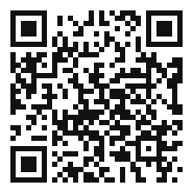
웹앱으로 합니다
AI 신호등 판정단
상황 카드 20장을 4색 신호로 분류하고 학급 집계를 실시간으로 띄워, 의견이 갈린 카드를 다시 토의한다.
수업 전에 선생님 화면 → 새 방 만들기 → 방 번호를 칠판에 적는다.
학생은 QR 을 찍거나 주소를 열고 방 번호와 닉네임을 넣는다.
https://legoschool.github.io/wise-ai/webapp/L06/
Notes:
수업 시작 전에 방을 만들어 둔다.
학생에게는 방 번호와 닉네임만 알려 준다. 이름을 묻지 않는다.

Slide 12
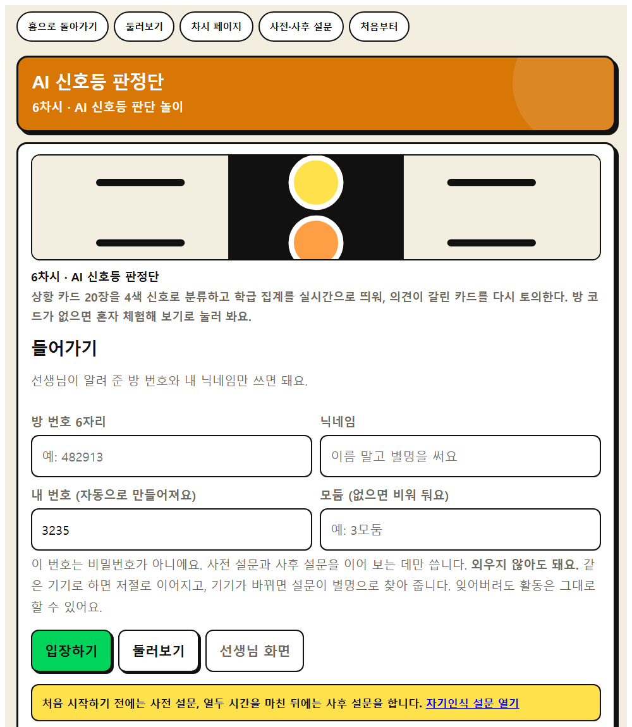
학생 입장 화면
방 번호 여섯 자리와 닉네임만 넣는다.
나만 아는 숫자 네 자리는 사전과 사후 설문을 잇는 데만 쓴다.
기기가 없으면 둘러보기로 교사가 시연한다.
Notes:
학생 화면을 띄워 놓고 함께 입장한다.

Slide 13
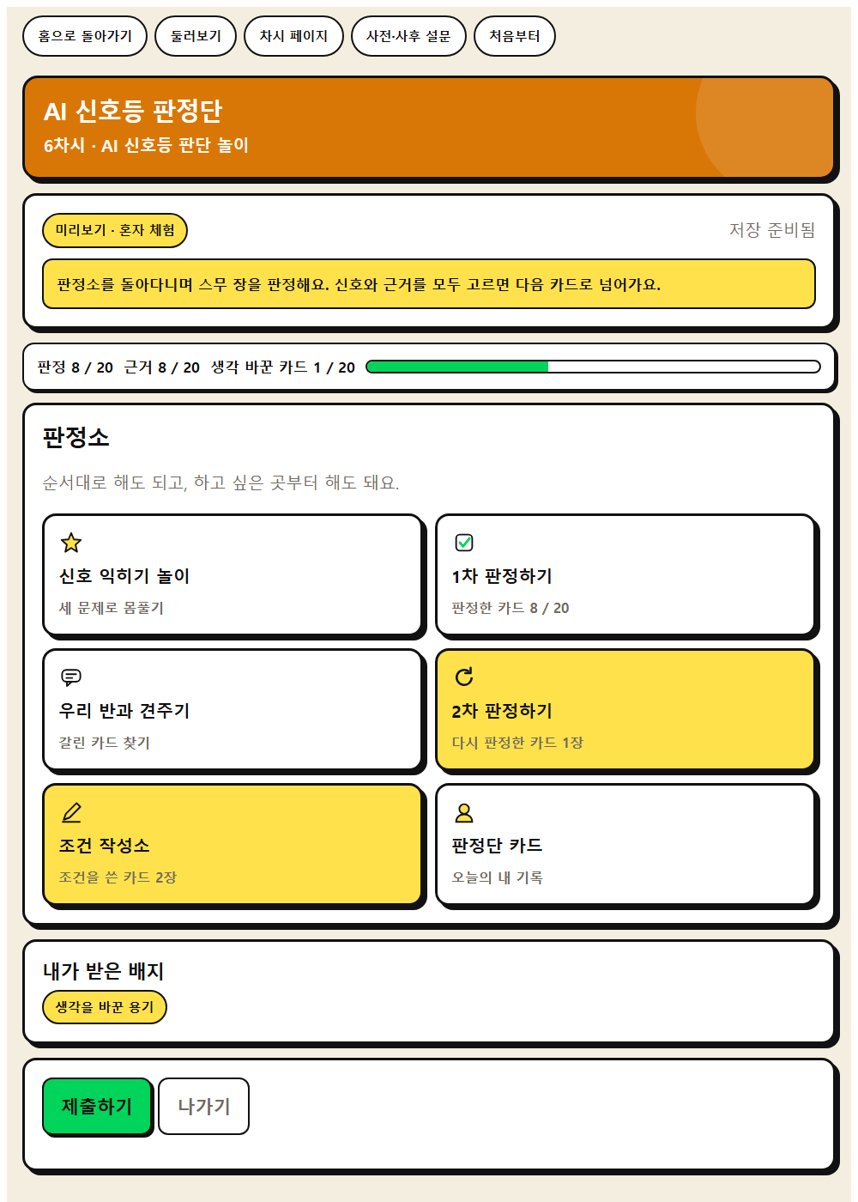
웹앱 1단계 · 허브
상황 카드 4색 분류
학생이 여기서 남긴 것이 활동지와 이어진다.
Notes:
이 화면에서 학생이 무엇을 하는지 먼저 말해 준다.
판단이 갈리는 자리에서 까닭을 묻는다.

Slide 14
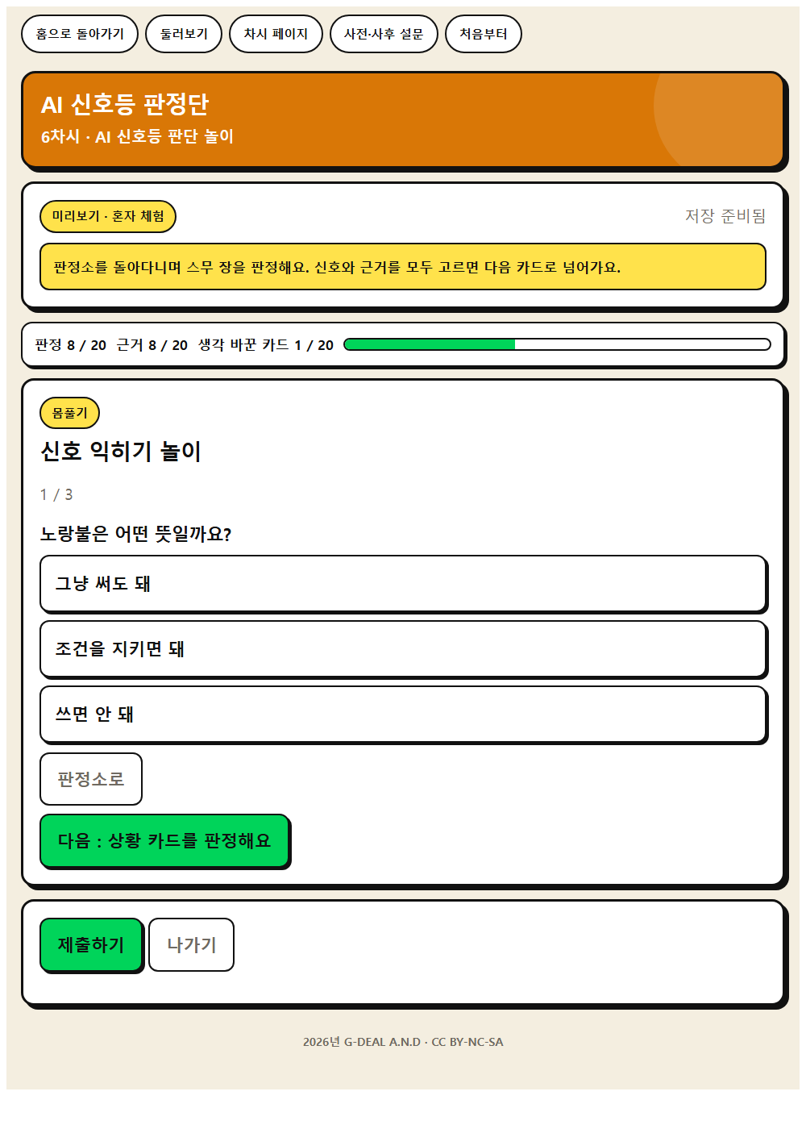
웹앱 2단계 · 몸풀기
근거 한 줄 쓰기
학생이 여기서 남긴 것이 활동지와 이어진다.
Notes:
이 화면에서 학생이 무엇을 하는지 먼저 말해 준다.
판단이 갈리는 자리에서 까닭을 묻는다.

Slide 15
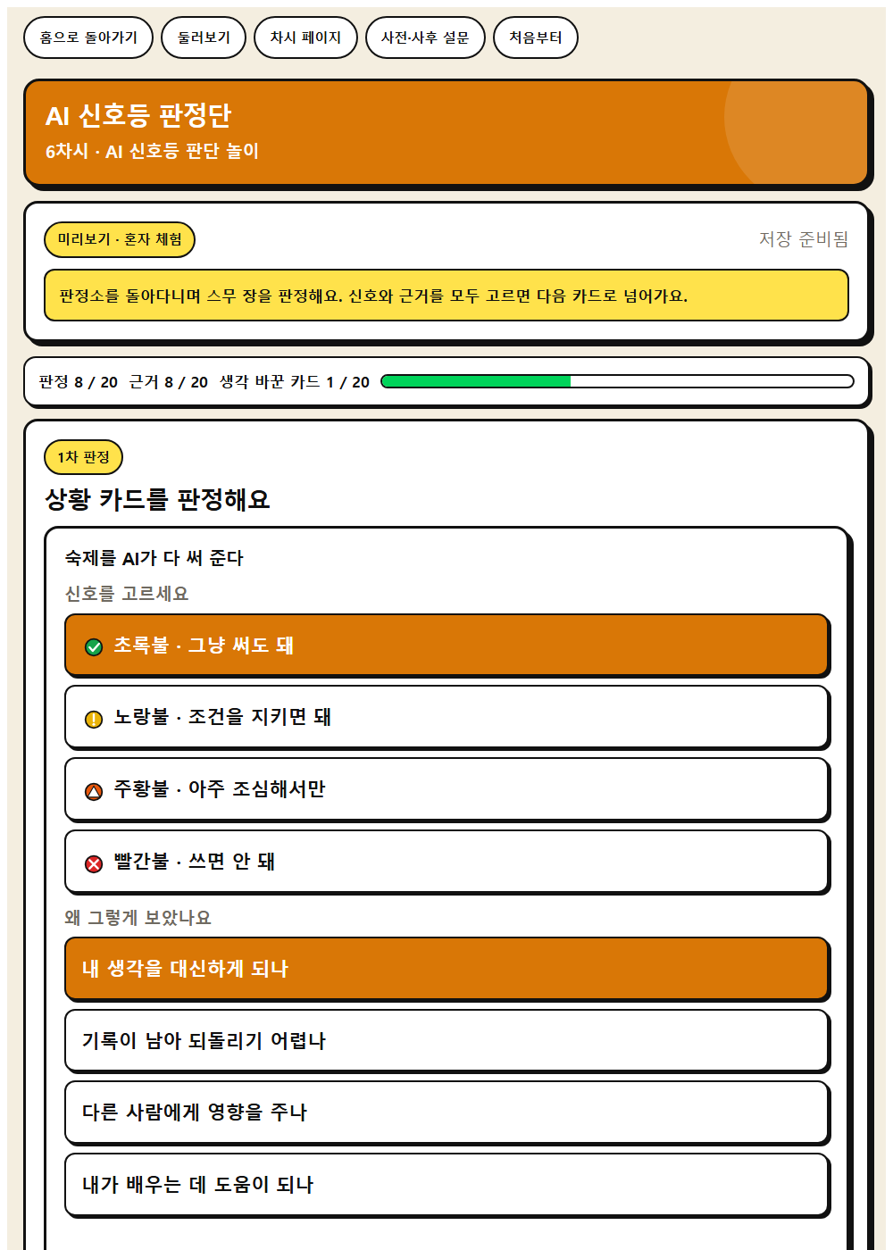
웹앱 3단계 · 판정
학급 실시간 집계
학생이 여기서 남긴 것이 활동지와 이어진다.
Notes:
이 화면에서 학생이 무엇을 하는지 먼저 말해 준다.
판단이 갈리는 자리에서 까닭을 묻는다.

Slide 16
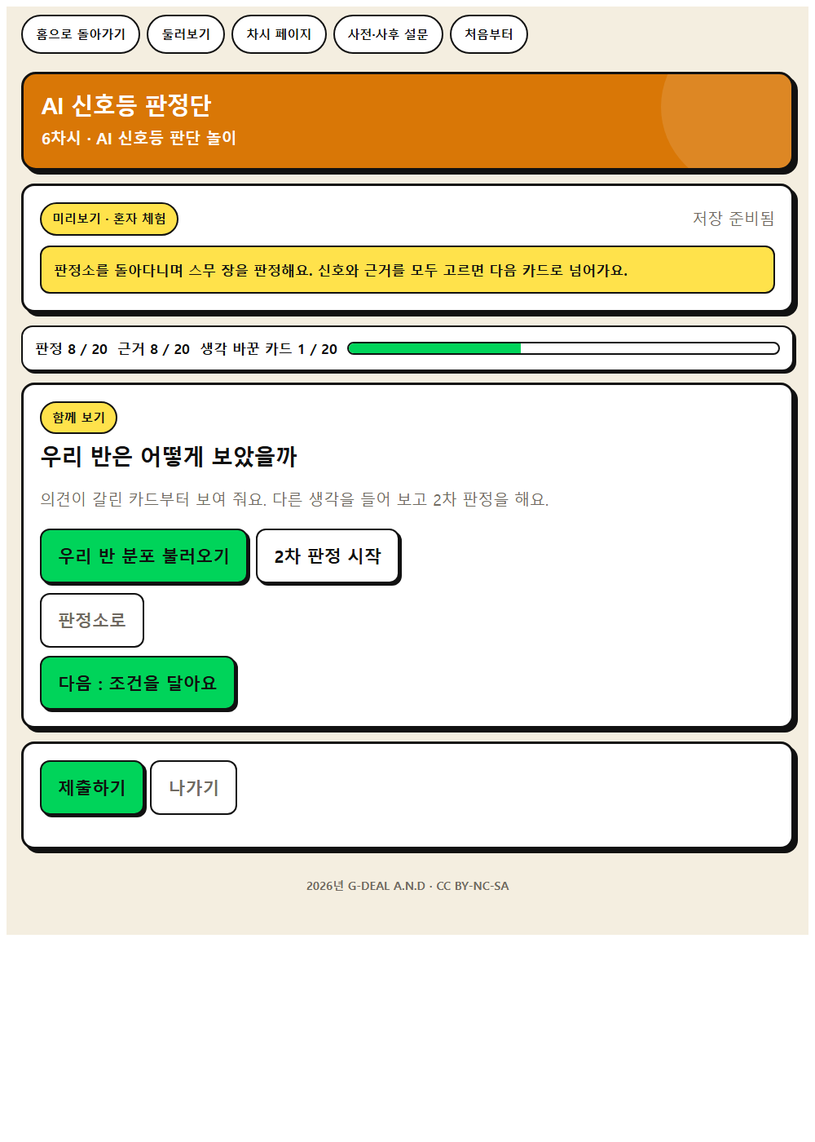
웹앱 4단계 · 우리 반과 견주기
갈린 카드 재토의 화면
학생이 여기서 남긴 것이 활동지와 이어진다.
Notes:
이 화면에서 학생이 무엇을 하는지 먼저 말해 준다.
판단이 갈리는 자리에서 까닭을 묻는다.

Slide 17
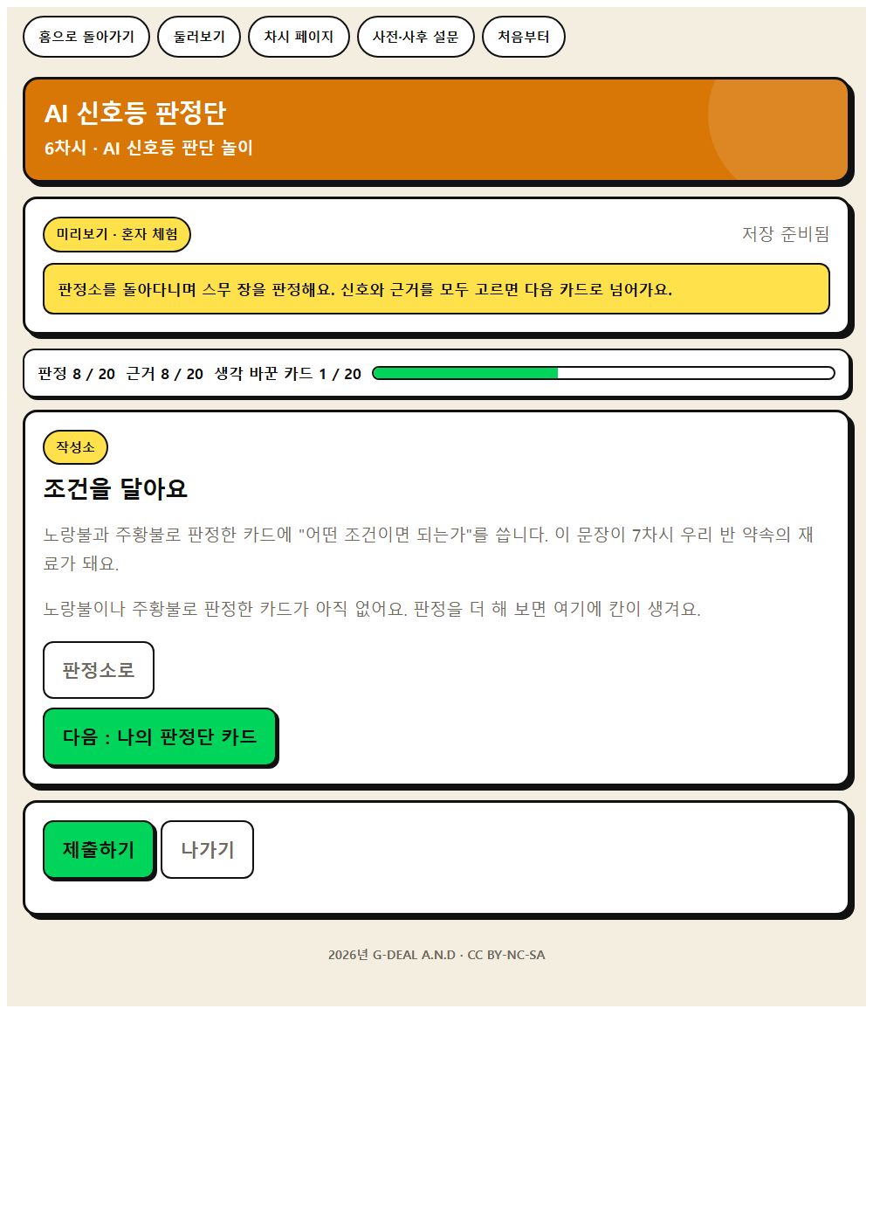
웹앱 5단계 · 조건 작성소
조건 작성소
학생이 여기서 남긴 것이 활동지와 이어진다.
Notes:
이 화면에서 학생이 무엇을 하는지 먼저 말해 준다.
판단이 갈리는 자리에서 까닭을 묻는다.

Slide 18
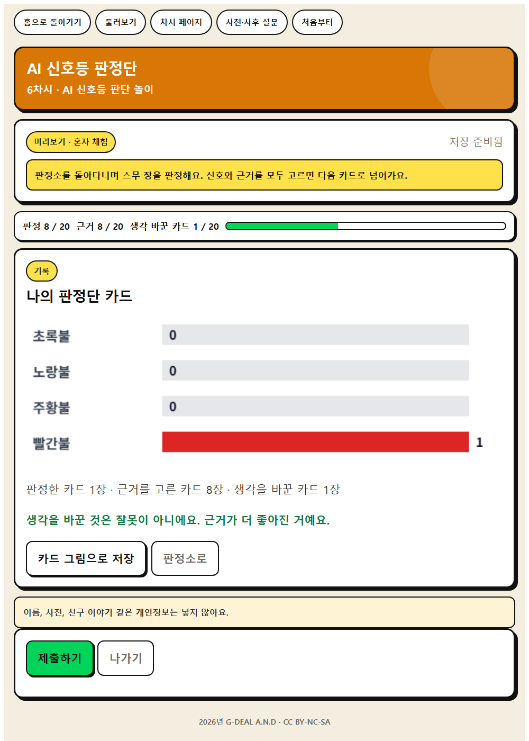
웹앱 6단계 · 결과 카드
결과 카드
학생이 여기서 남긴 것이 활동지와 이어진다.
Notes:
이 화면에서 학생이 무엇을 하는지 먼저 말해 준다.
판단이 갈리는 자리에서 까닭을 묻는다.

Slide 19
교사 화면
카드별 4색 분포 막대와 의견이 가장 갈린 카드 순위
결과 크게 띄우기를 누르면 학급 화면으로 함께 본다.
CSV 로 내려받고, 수업이 끝나면 방을 잠근다.
Notes:
제출이 모이면 갈린 항목부터 함께 본다.

Slide 20
오늘의 배움
· AI 활용은 되고 안 되고 둘로 나뉘지 않고, 조건과 상황에 따라 네 수준으로 나뉜다.
· 판단에는 근거가 필요하며, 근거가 달라지면 결론도 달라질 수 있다.
2026년 G-DEAL A.N.D · CC BY-NC-SA
Notes:
오늘 배운 것을 학생이 한 문장으로 말하게 한다.

